Slide 1
Наерт Я. «У голодного живота нет ушей»: социальная история снабжения местными властями оккупированных территорий Бельгии и Франции (1914-1918 гг.)
Выполнила: Романенко Д.

Slide 2
Направления социально-исторического исследования
Взаимодействие мэров и бургомистров с одной стороны и населения с другой по вопросам продовольствия во время немецкой оккупации
Влияние действий мэров и бургомистров по вышеуказанным вопросам на «рейтинг доверия».

Slide 3
Бельгия в годы Первой Мировой войны

Slide 5
Эмиль Франки, глава CNSA
Комитет по оказанию помощи в Бельгии в Лилле, Франция

Slide 6
La Grand-Place

Slide 8
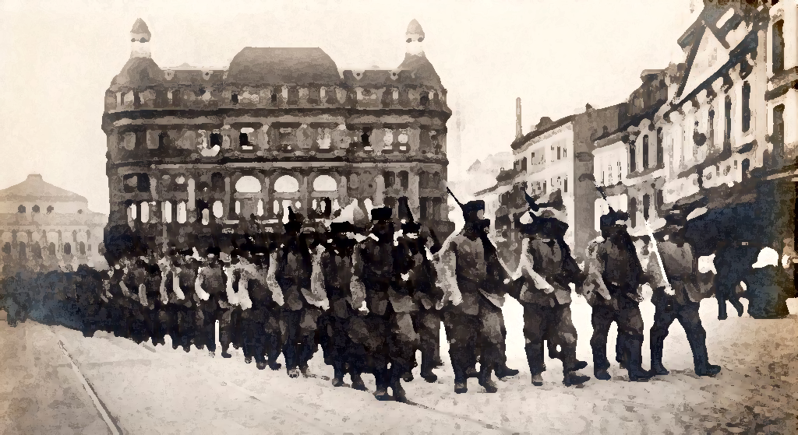
Спасибо за внимание!

